Slide 1
Együtt egy MÁS világban
Pázmány Viktória
pazmany.viktoria@foh.unideb.hu

Slide 2
Játsszunk kicsit! Vedd a kezedbe a tollat! Most tedd át a másik kezedbe! (nem domináns kéz) Másold le az idézetet!
Mindannyian mások vagyunk! Bár egyben, másban hasonlítunk…
Könnyű volt? Nehéz? Lassú? Gyors? Komfortos?Hogy érezted magad? Tudnál fejlődni benne?

Slide 3
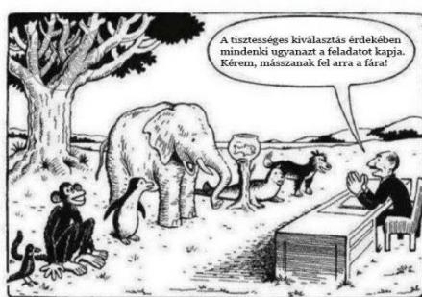
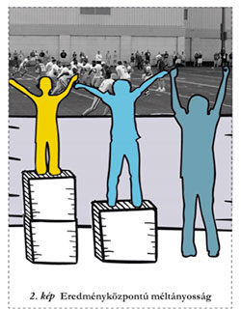
Mindenki képes rá

Slide 4
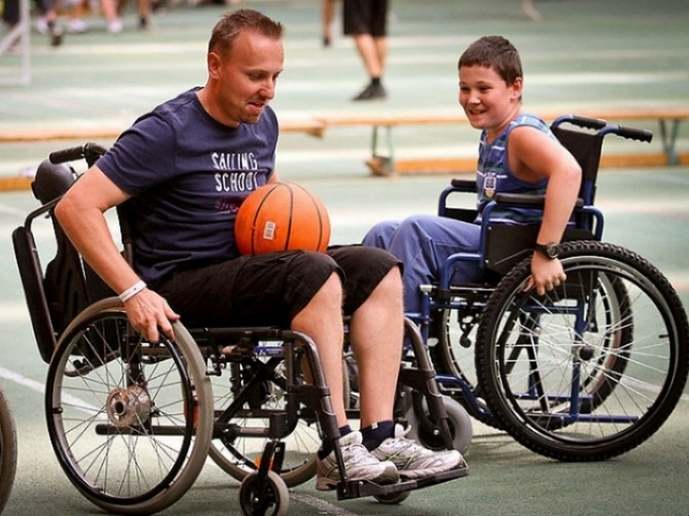
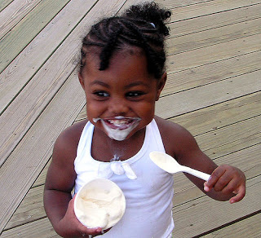
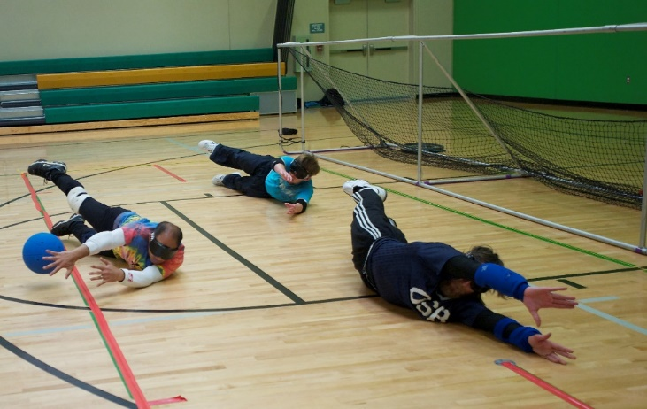
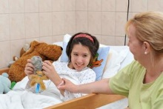
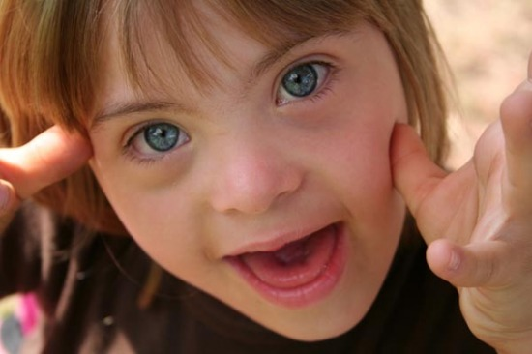
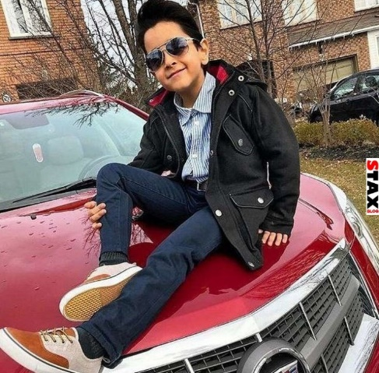

Slide 5
Én, te, ő
A Mester a folyóparton sétált néhány tanítványával.
- Látjátok, hogy a halak hogyan fickándoznak kedvük szerint. Ez az, amit igazán szeretnek.
Egy idegen is meghallotta ezt a megjegyzést, s így szólt:
- Honnan tudod, hogy mit szeretnek a halak? Te nem vagy hal.
A tanítványok oktalanságnak vélték az idegen szavait. A Mester pedig mosolygott, mert úgy vélte, hogy ez egy bátor, kutató szellemű ember. Kedvesen válaszolt:
- S te, barátom honnan tudod, hogy én nem vagyok hal? Te nem vagy én.
A tanítványok nevettek, mert azt hitték, hogy ez egy jól megérdemelt rendreutasítás volt. Csak az idegen hökkent meg a válasz mélységén. Egész nap ezen gondolkodott, míg végül estére kelve, a kolostorba ment, s így szólt:
- Talán nem is különbözöl annyira a halaktól, mint ahogy gondoltam. De én sem tőled.

Slide 6
Fogyatékosság - A típusalkotás célja
útmutatást ad az általános pedagógia és az elmélet számára annak érdekében, hogy kik azok a gyerekek, akiket valamilyen oknál fogva a többségi iskolából elkülönítten tud kezelni
útmutatást ad az általános pedagógia és elmélet számára, hogy kik azok, akiket nem kell elkülöníteni a többségéi iskolából, de speciális eszközökkel és módszerekkel kell fejleszteni
a gyógypedagógiai elmélet és gyakorlat számára megadja a belső osztályzást a fő- és mellékszimptómák alapján

Slide 7
Fő szimptómák
megadja azt a klinikai képet, hogy az adott egyén hova tartozik, melyik főcsoportba
értelmi fogyatékosok
látás- és hallássérültek
mozgásfogyatékosok
beszédfogyatékosok
érzelmi-akarat sérülés
halmozottan sérültek (egy időben és egyforma erőséggel legalább két főszimptóma jelen van szinergetikus effektus: nem pusztán a fő tünetcsoportok összeadása, hanem egy teljesen új szellemiség kialakulása

Slide 8
Mellékszimptómák
Az egyes főcsoporton belüli távolabbi osztályozási szempontot adják
súlyossági fok
időfaktor:
- mikor következett be a károsodás
mikor kezdődött el a speciális fejlesztés
intelligenciaszint
szocializálhatóság: hogy lehet fejleszteni (pl.: egyéni, kiscsoportos)
különböző képességek szintje

Slide 9
Értelmi fogyatékosság
Definíció:
az értelmi fogyatékos a központi idegrendszer fejlődését befolyásoló örökletes és környezeti hatások eredőjeként alakulhat ki, melynek következtében az általános értelmi képesség az adott népesség áltagos értelmi képességének átlagától, a kezdő évektől számítva számottevően elmarad, ezért az önálló életvezetés jelentősen akadályozott

Slide 10
Értelmi fogyatékosság
Felosztása:
jelenleg az intelligenciakvóciens mérőszám alapján történik, a szükséges megsegítés foka alapján fog történni
50-69 – enyhe fokban sérült tanulásban akadályozott
25-49 – középsúlyos fokban sérült értelmileg akadályozott
25 alatt – súlyos fokban sérült

Slide 11
Értelmi fogyatékosság
Jellemzői:
nem betegség, de lehet betegség után kialakult kóros állapot
- a neuroendokrin rendszer strukturális csökkentértékűségén, sérülésén, károsodásán és/vagy funkcióbeli zavarán alapszik
öröklött, veleszületett vagy kora gyermekkorban szerzett
irreverzibilis (visszafordíthatatlan), egész életen át tartó, de a fejlesztés lehetősége adott

Slide 12
Értelmi fogyatékosság
Jellemzői:
- elsősorban az intellektus károsodott
- az értelmi erők elsődleges sérülései mellett az egész személyiség zavara jelen van
- az egész életvezetés akadályozott

Slide 13
Látássérült
Definíció
Az a személy, akinek a jobbik szemén maximum terhelés esetén az ép látás 30%, vagy látótérszűkület nem több 20 foknál, így a vizuális tapasztalatszerzést teljesen vagy részlegesen akadályozza

Slide 14
Látássérült
Súlyossági fok
- vakság: a fényt sem észlelik – pontírás alkalmazása
- alig látók: fényérzékelők, nagytárgy látók (különleges optikai eszközökkel), ujjolvasók (2 m-en belül látják az tárgyakat)
- gyengén látók: szemüveggel korrigálható

Slide 15
Látássérült
Sérülhet:
receptorszerv
látóideg
cortex
Oka:
Veleszületett
Szerzett
Életút:
részleges vagy teljes integráció keretében tud elhelyezkedni
sajátos vak szakmák
felsőfokú tanulmányokra képesek
rehabilitációs munkahelyen eredményesebb
érdekvédelem, civil szervezetek, alapítványok

Slide 16
Hallássérült
Definíció:
A hallásanalizátor sérülhet (receptorszerv, hallóideg, cortex) különböző károsító okok miatt, amely akadályozza a beszéd normális fejlődését vagy hátrányosan befolyásolja azt.

Slide 17
Hallássérült
Súlyosság szerint:
Orvosi szempont:
- nagyothallás: 30-70 decibel
siketség: 70 decibelnél nagyobb
Gyógypedagógiai szempont:
- Nagyothallók: beszédállapot szerint
verbális kommunikációja kevésbé tér el az épekétől
verbális kommunikációja nagyobb mértékben tér el az épekétől
- Siketek

Slide 18
Hallássérült
Életút:
részleges integráció
Szakma tanulás
Akár érettségi és felsőfokú végzettség
Jellemzők:
egész személyiségfejlődés megváltozása
kommunikációs akadályok
lecsökken és átalakul a külvilággal való információ felvétel, nehezített szocializáció

Slide 19
Mozgásfogyatékosság
Definíció
- a mozgásszervrendszer bármely részének a fejlődési rendellenessége, betegsége vagy sérülése megbonthatja a fiziológiás mozgások funkcionális egységét és a többi rész szerkezetében és működésében is zavarokat okozhat
- ez a szerkezeti/működési zavar a mozgáskárosodás

Slide 20
Mozgásfogyatékosság
Osztályozása:
A fej és a törzs régióinak károsodása
Törpenövés
A végtagok mechanikus károsodása
Görcsös bénulások
Petyhüdt bénulások
Végtaghiányok

Slide 21
Beszédfogyatékosság
Definíció:
a beszédprodukciónak és a beszédmegértésnek a zavarai, melyek érinthetnek 1-1 részfolyamatot, kiterjedhetnek egy mechanizmusra teljes egészében és megjelenhetnek a beszéd valamennyi folyamatában is

Slide 22
Beszédfogyatékosság
Fajtái:
Pöszeség
Orrhangzós beszéd
Hadarás
Dadogás
Afázia
Agráfia

Slide 23
Beszédfogyatékosság
Jellemzői:
ép fizikai hallással bír
beszédfejlődés nem indul meg vagy kórosan késik vagy valamelyik területen hibásan működik
rehabilitálható, a tünetek csökkenthetők

Slide 24
Érzelmi-akarati sérülés
Tagjai:
nehezen nevelhetők
érzelmileg, akaratilag zavartak
társadalmi fogyatékosok
emocionális sérültek
inadaptáltak
pszichopátiások

Slide 25
Fogyatékos személyek megsegítése
A megsegítés a szakmaköziségen, az interdiszciplináris együttműködésen, kommunikáción, átláthatóságon és a kidolgozott kliensutakon alapszik. Három szféra közös vállalása:
Egészségügy - Alapellátás
Oktatás
Szociális szféra
A sikerhez a kulcs az időben való felismerés, a kliens és környezetének pontos megismerése, feltérképezése, ezáltal a pontos diagnosztika és az egyénre szabott fejlesztés, a társszakmák együttműködése és az aktív és felelős szülői attitűd.

Slide 26
A megsegítés - Interdiszciplinaritás
Köznevelés
Egészségügy
Három pillér:
Egészségügy - Alapellátás
Oktatás
Szociális szféra
Kiemelt célok:
Időfaktor
Pontos diagnosztika – egyénre szabott fejlesztés
Átláthatóság - együttműködés
Szülői attitűd
CSA- LÁD
Szociális ellátórendszer

Slide 27
Egészségügyi ellátók

Slide 28
Köznevelés intézményei

Slide 29
Szociális/gyermekvédelmi intézmények

Slide 30
A szakmaközi együttműködés feltételei
Holisztikus szemlélet
Közös érdekeltség felismerése és partnerség az együttműködésben, illetve annak kialakítása
Egymás szerepeinek megismerése és elfogadása
Az áttekinthető feladat és felelősség-megosztás
Célorientáltság, feladat- és problémamegoldó jelleg
Az egyéni és a csoportfelelősség körvonalazottsága
Saját és egymás kompetenciáinak, szakmai lehetőségeinek ismerete, a szakmai kompetencia eszközként való használata
Tudásmegosztás
Más szakmák értékeinek, tudásának elfogadása
Kétirányú, nyílt, gyakori és hiteles kommunikáció
Személyes kapcsolatok fejlesztése, ápolása, bizalmi légkör fenntartása
Közös és különböző értékek elfogadása

Slide 31
Befogadás
Hova
Ki
Hogy
Kit
Miért

Slide 32
Törvényi háttér
1998. évi Esélyegyenlőségi törvény
29/2002. OM rendelet A fogyatékossággal élő hallgatók tanulmányainak folytatásához szükséges esélyegyenlőséget biztosító feltételekről
2003. évi OM közlemény a hátrányos helyzetű tanulók integrációs és képességkibontakoztató fejlesztéséről
2011. Nemzeti Köznevelési Törvény
15/2013 EMMI rendelet a Pedagógiai Szakszolgálatokról

Slide 33
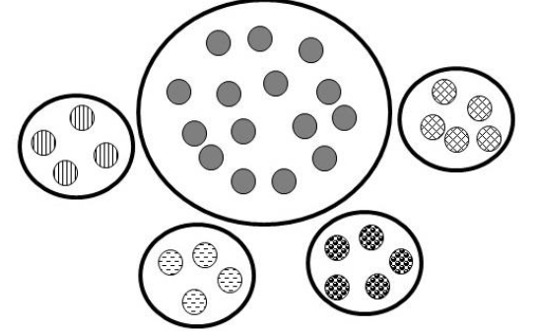
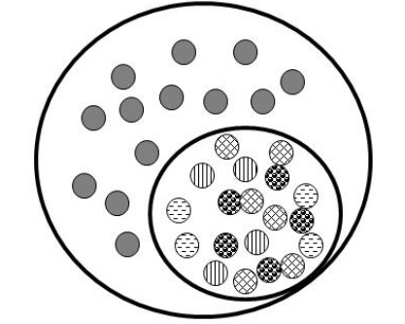

Slide 34
Integráció Szegregáció
másság
Inklúzió

Slide 35
Befogadó társadalom?
Az Unióban rendkívül erős társadalmi elkötelezettség van a befogadó felnőtt társadalom létrehozására.
Befogadó felnőtt társadalom azonban csak akkor lehetséges, ha ez már a gyermekek társadalmára is jellemző.
Intézmény (óvoda, iskola) – munka világa
társadalom

Slide 36
Befogadás Integráció vagy inklúzió?
„Az integrációval az egyéneket be kívánják olvasztani a társadalom – pl. az iskola meglévő struktúráiba.
Az inklúziónál újra átgondolják a tanterv megvalósításának szervezeti kereteit és azokat a feltételeket, amelyekkel valamennyi tanuló haladását biztosítani tudják.”

Slide 37
A fogyatékosság hatása a sérült ember énképére
Az énkép fogalma:
azon tulajdonságok összessége, amelyet a személy magára nézve igaznak tart (Mérei, 1989)
különböző alkotóelemei vannak, sokdimenziós jelenség
kialakulásában, fejlődésében jelentős szerepe van a társaknak
Identitás fogalma:
énképünk, értékeink, nézeteink összessége (Ki vagyok én?)
személyes identitás
szociális identitás: személyi sajátosságok, strukturális jellemvonások, normatív elvárások - követelmények

Slide 38
Szociális tükrök
„bélyeg” közvetett hatás – szociális tükrök
Elsődleges: család
DE: sérült gyermek – sérült család – sérült anya-gyermek kapcsolat
Különböző szociális tükrök – nehezíti a reális énkép kialakítását

Slide 39
Stigma: diszkreditál (hitelrontó)
Megkülönböztető sajátosság, fogyatékosság, hátrány, hiány.
3 típus:
Testi fogyatékosság
Egyéni jellem szégyenfoltjai
Faji, nemzeti hovatartozás
Sztereotípiák – szégyenfolt – félelem, magány, szégyenérzet

Slide 40
Segítség: sorstársak (akik maguk is stigmát viselnek)+(aki osztozik a stigmában)
- kiadványok
- ki lehet? Pozitív példák – példakép
- szervezetek
- kikapcsolódás
DE: veszély: kizárja magát a társadalomból azáltal, hogy nagy a szakadék a képletes és valóságos szociális identitás között

Slide 41
Önelfogadás - önbecsülés
Környezet cinkos lehet – Épek magatartásformái:
Együttérző
Elfeledi a fogyatékosságot
Kényelmetlenség
kényszeredett
Goffmann: a sérült identitás legyőzésének stratégiái:
Reális önismerés elhárítása
Önmagunk becsapása

Slide 42
Nincsenek határok – ha nem építünk falakat

